Slide 1
Программа «Полихудожественный подход к воспитанию дошкольников».
Авторы: К. А. Самолдина,
Е. П. Маркова.
Новосибирск, НИПКиПРО, 2010г.
Автор презентации: Василенко Л.Г.

Slide 2
«ПОЛИ» - это много, «ХУДОЖЕСТВ» - искусств, т.е. много искусств. Программа построена на синтезе музыки, поэзии и живописи. Это творчество в руках профессионала-педагога может стать средством формирования основ духовности, художественно-эстетической культуры ребёнка. Образовательный процесс становится художественно-культурной развивающей средой.

Slide 3
Н.А. Римский – Корсаков сказал:
«Живопись даёт образ и мысль и нужно создать в своём воображении настроение. Поэзия слова даёт мысль, и по ней нужно создать образ и настроение, а музыка даёт настроение, и по ней надобно воссоздать мысль и образ».

Slide 4
Синтезирующим элементом могут стать наиболее общие для всех видов искусств художественные средства: композиция, ритм, темп, интонация, мелодия и т. д. Произведения искусства могут совпадать по темам, настроениям, жанрам.

Slide 5
Принципы
полихудожественного
воспитания:
1. Используются сразу
нескольких видов искусств
одновременно и в комплексе.
2. Одновременное восприятие нескольких видов искусств, вызывает яркие чувства и помогает возникновению целостного художественного образа.
3.Наряду с эмоционально-эстетическим и познавательным развитием ребёнка педагог должен стремиться воспитать способность к сочувствию, сопереживанию.

Slide 6
4. Восприятие произведений искусства должно сочетаться с собственной творческой деятельность детей (создание образа разными художественными средствами)
5. Основой творческой деятельности является воображение и образное мышление.
« Это должны быть моменты детской радости, моменты хороших переживаний, моменты чутких и интимных настроений и прекрасного общения детей со взрослым человеком» – В.Н.Шацкая.
6. Связь искусства с жизнью.
7. Принцип «строгой соразмерности» и постепенности.

Slide 7
8. Учёт психического состояния и настроения детей.
9. «Конкретное для конкретного».(учёт опыта, вкуса, мнения каждого ребёнка)
10. Принцип «тематизма».
11. «Познай себя через другого». (через образы искусств)
12. Отказ от предварительной информации.
Отбор художественного материала проводили по двум очень важным критериям:
Высокие художественные достоинства произведений.
Доступность детскому восприятию.

Slide 8
Материал систематизирован по принципу «от простого к сложному». Содержание программы сформировано по тематическим блокам. Работу по программе педагог может начинать с детьми любого возраста. Например, если начинать тему «Дети в искусстве» с младшей группы, то к одному проекту следует возвращаться, постепенно погружаясь в настроение произведений. Если это старший дошкольный возраст, то на одном занятии можно дать сразу три контрастных проекта. «Проект» – план тематического занятия по полихудожественному воспитанию.

Slide 9
Портрет в искусстве.
Сказка в искусстве.
Тематические блоки программы:
Природа в искусстве.
Образ Родины в искусстве.

Slide 10
Тематические блоки программы:
Портрет в искусстве.
Образы детей в искусстве.
Портреты взрослых людей.
Сказка в искусстве.
*Кумулятивные сказки для самых маленьких.
*Волшебные сказки.

Slide 11
Природа в искусстве.
*Времена года. *Время суток.
*Состояние природы. *Разные виды пейзажа.
*Цветы. *Животный мир.
Образ Родины в искусстве.
*Образ матери. *Родная русская природа.
*Россия в образах русских людей. *История России.

Slide 12
Проект проводится 1раз в неделю, продолжительность зависит от возраста. Для младшего дошкольного возраста в начале освоения программы предлагается соединение 2-х видов искусств: музыки и живописи или музыки и поэзии. Постепенно включается третий вид искусства. Материал представлен в тематической таблице, где указаны авторы, названия произведений, основные задачи. Проект можно планировать в первой и во второй половинах дня. Форма проведения: НОД, тематические беседы, экскурсии в музей, мастерские и т.д.

Slide 13
Тема | Музыка | Изобразительное искусство | Поэзия | Задачи | Выход в активную деятельность
Радостный ребёнок | Д.Кабалевский «Резвушка» | Б.Кустодиев «Портрет дочери Ирины с собакой Шумкой» |  | Реализация принципа «познай себя через другого». Развитие внимания и любопытства к другому ребёнку, его интересам и привязанностям. Сравнение себя с другими. Воспитание аккуратности.

Slide 14
Тема | Музыка | Изобразительное искусство | Поэзия | Задачи | Выход в активную деятельность
Радостный ребёнок | В.Н. Денбский «Полька-игрушка» | И.Е.Репин «Стрекоза» | М.Ю.Лермонтов «К портрету» | «Познай себя через другого» | Беседа «Когда у меня хорошее настроение»; Рассматривание пиктограмм; заучивание стихов; рисование, аппликация портрета, музыкальные импровизации.

Slide 15
Портрет в искусстве.
Темы: Радостный ребёнок. Грустный ребёнок. Злой ребёнок. Упрямый ребёнок. Больной ребёнок. Детские игры и забавы. Женский портрет. Старость.
Сказка в искусстве.
Темы: «Репка». «Муха-Цокотуха». «Мойдодыр». «Красная шапочка». «Золушка». «Царевна Лебедь». «Баба Яга». «Снегурочка». «Леший». «Гномы». «Карлик Черномор». «Небылицы».

Slide 16
Природа в искусстве.
Темы: Времена года (осень, зима, весна, лето). Время суток (утро, рассвет, вечер, ночь). Состояние природы (дождь, ветер, радуга). Разные виды пейзажа (морской, лесной). Цветы (подснежники, сирень, одуванчики). Животный мир (насекомые: шмель, бабочки; птицы: жаворонок, снегири, воробьи; животные: котёнок, кот, медвежонок, зайчата, лисёнок, волчонок, оленёнок).

Slide 17
Образ Родины в искусстве.
Темы: Образ матери. Мать и дитя.
Родная русская природа (русское поле, русская берёзка).
Россия в образах русских людей: богатыри, русские князья, женщины Руси, учёные России.
История России: времена далёких славян, Куликовская битва.
Русская архитектура: древнерусский град, храм Покрова на Нерли.

Slide 18
Практическая часть.
Образ Родины в искусстве.
«С чего начинается патриотическое воспитание? С любви к матери, к дому, к родным и близким, с гордости за свою малую Родину, за место, в котором живёшь, за страну, гражданином которой являешься, за людей, деяния которых прославляют наше Отечество.» Основа патриотического воспитания - это формирование положительных чувств малыша к окружающему миру. В программе «Полихудожественный подход к воспитанию дошкольников» логика рождения и развития этого чувства точно определена: от малого – к большому.

Slide 19
«Сначала нужно помочь ребёнку ощутить соприЧАСТ(Ь)ность к другим людям, и от этого испытать сЧАСТЬе. Ребёнок сначала осознаёт свою сопричастность к семье, близким, друзьям, соседям. Он строит свой индивидуальный вариант отношения к…., к тому месту, которое называют малой родиной. Если не складывается этого чувства сопричастности к близким, ребёнок остаётся один и находится в пустоте душевных отношений. Он становится малоДУШным, равно-ДУШным. Есть перспектива стать безДУШным…. Именно для такого познания характерно, что любовь первична, а знания лишь вторичны. Воспитательная работа строится на создании таких педагогических условий, которые реально способствовали бы возбуждению у ребёнка внутренних противоречий: между тем, какой он есть и тем, каким ему надлежит быть, меду достигнутым и необходимым уровнем личностного развития.» (из программы)

Slide 20
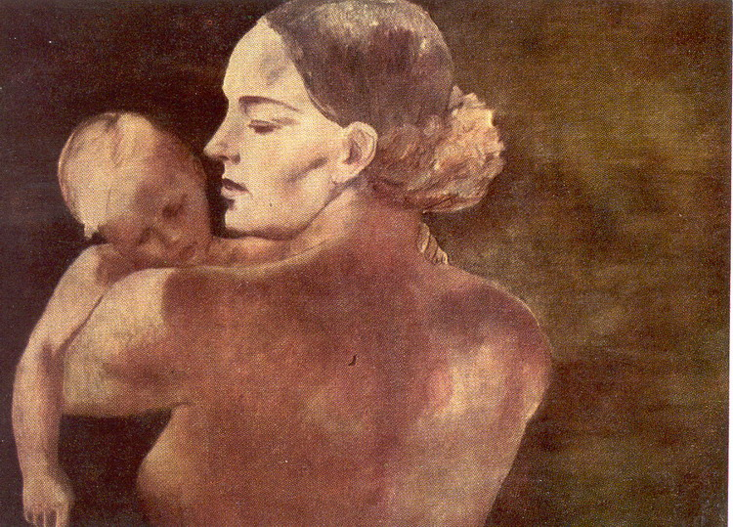
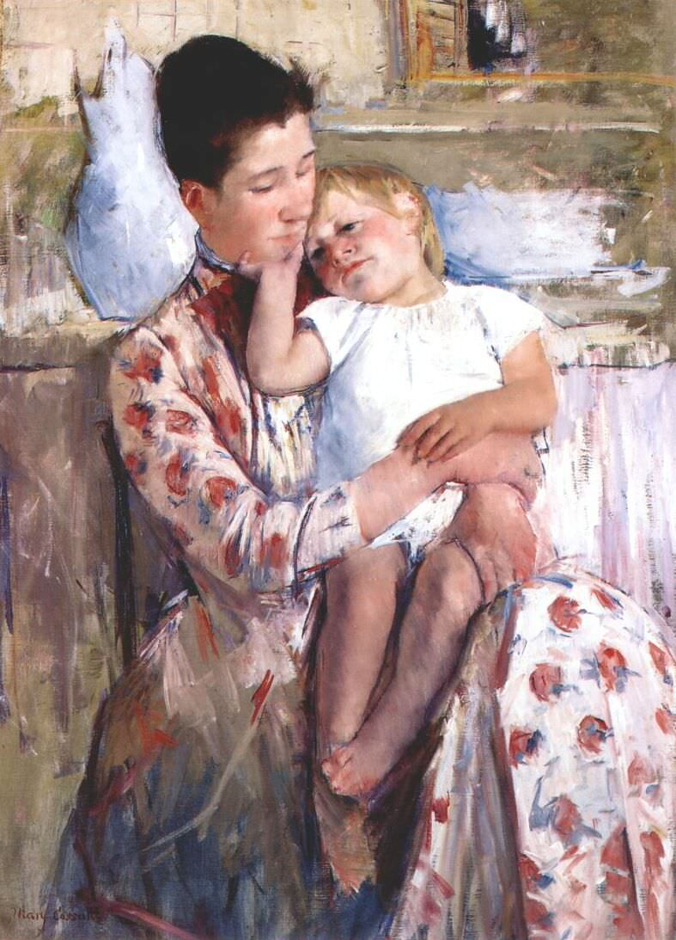
Образ матери.

Slide 21
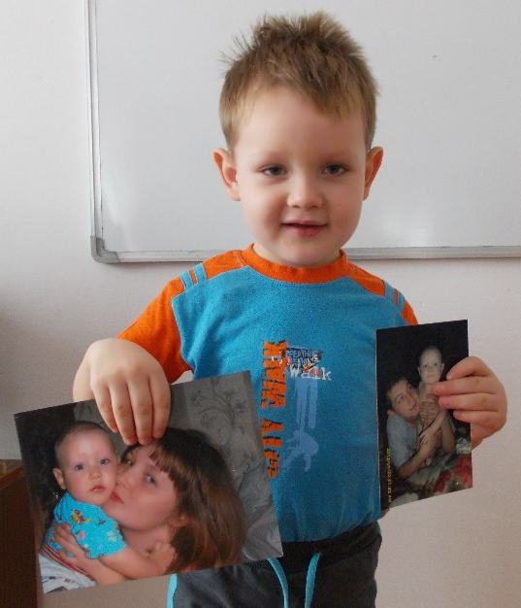
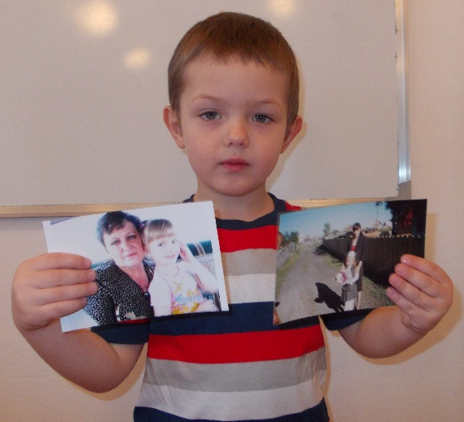
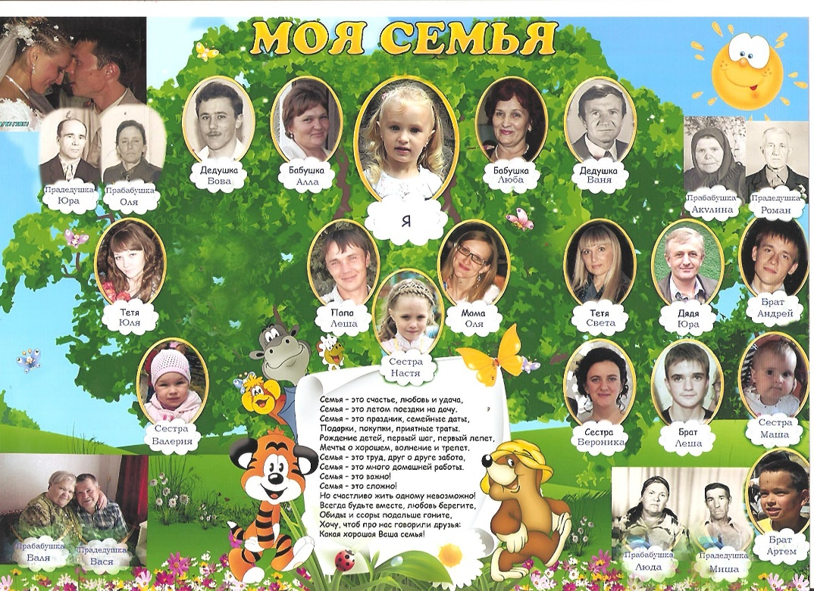
Я и моя семья!

Slide 22
Здесь мало увидеть,
Здесь нужно всмотреться,
Чтоб ясной любовью
Наполнилось сердце.
Здесь мало услышать,
Здесь вслушаться нужно,
Чтоб в душу созвучья
Нахлынули дружно.
Н.Рыленков

